Slide 1
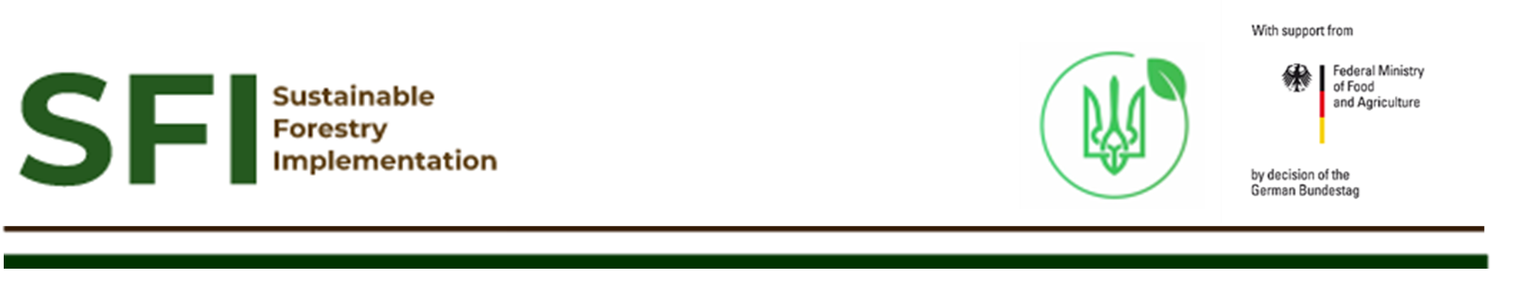

Stand und Optionen für die weitere Umsetzung von multifunktionaler und naturnaher Forstwirtschaft in der Ukraine
Статус та варіанти подальшого впровадження багатофункціонального та наближеного до природного лісового господарства в Україні

Slide 2
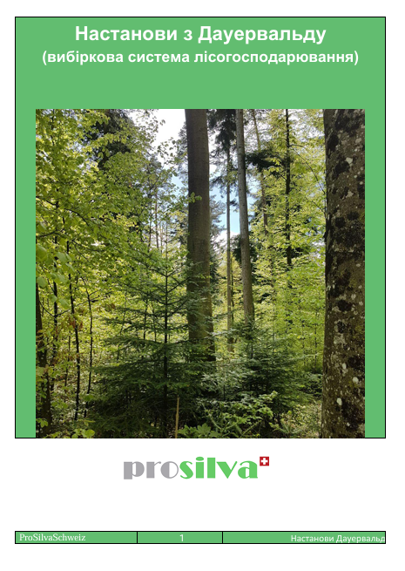
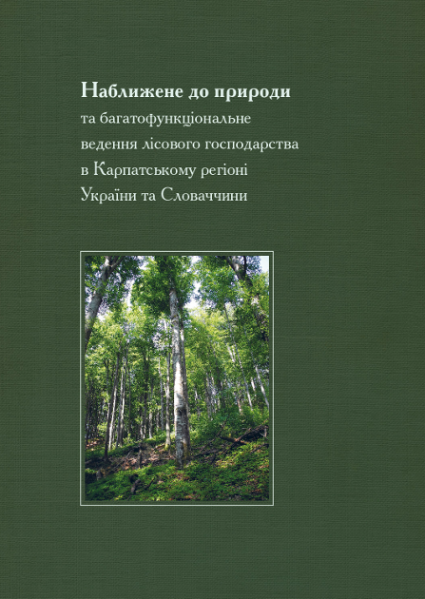
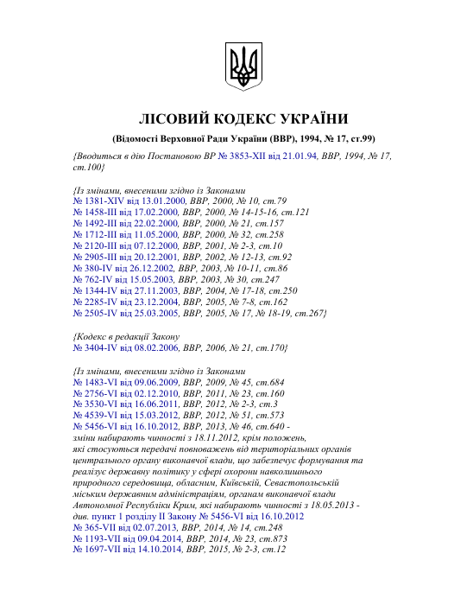
Статус та варіанти подальшого впровадження багатофункціонального та наближеного до природного лісового господарства в Україні

Slide 3
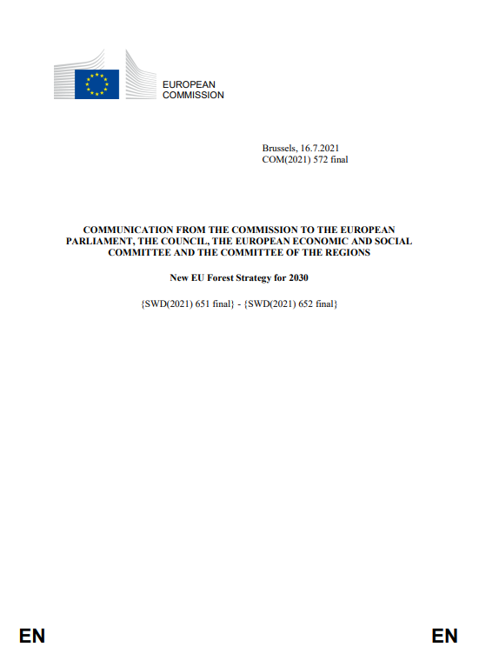
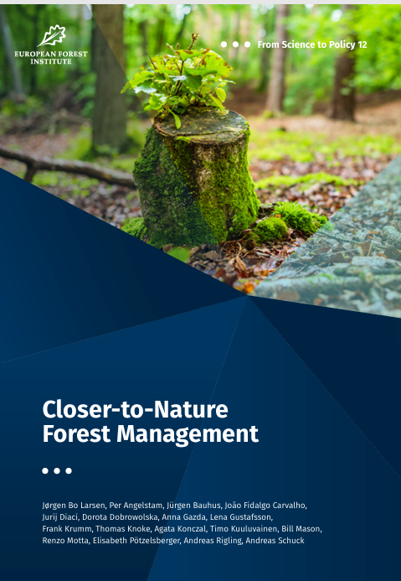
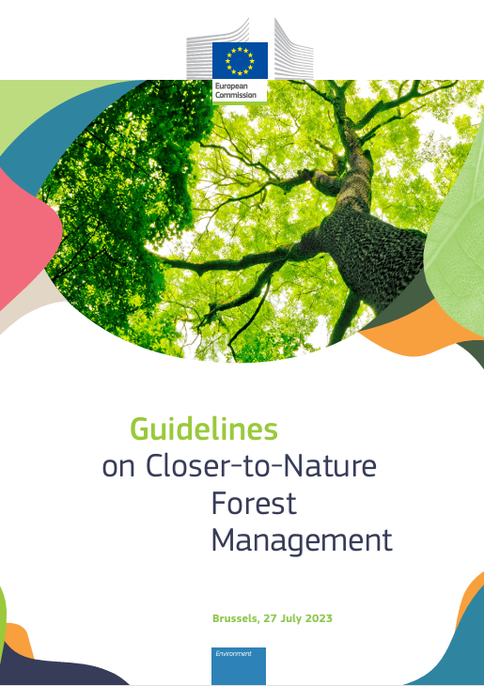
Статус та варіанти подальшого впровадження багатофункціонального та наближеного до природного лісового господарства в Україні

Slide 4
Статус та варіанти подальшого впровадження багатофункціонального та наближеного до природного лісового господарства в Україні
БАГАТОФУНКЦІОНАЛЬНЕ
ЛІСОВЕ ГОСПОДАРСТВО
MULTIFUNKTIONALE FORSTWIRTSCHAFT
1. Überprüfung und Erstellung einer Liste der vorrangigen Funktionen der Wälder unter Berücksichtigung der wirtschaftlichen und ökologischen Vorteile und in Übereinstimmung mit der neuen EU-Forststrategie 2030 und dem Green Deal.
2. Änderung des Forstgesetzes der Ukraine hinsichtlich der Definition der multifunktionalen Forstwirtschaft, ihres Inhalts und ihrer Organisation. Präzisierung der allgemeinen Grundsätze und der Rolle der funktionalen Aufteilung und Zweckbestimmung der Wälder. Die Einführung einer naturnahen Forstwirtschaft zur Bildung einer multifunktionalen Rolle der Wälder als vorrangige Aufgabe für die Entwicklung der Forstwirtschaft anerkennen.
3. Die Einteilung der Wälder nicht nur nach ihrer Hauptfunktion, sondern nach fünf Hauptfunktionen mit einer Rangfolge entsprechend ihrer Bedeutung für jedes Waldgebiet einführen.
1. Переглянути та сформувати перелік пріоритетних функцій лісів з врахуванням економічної та екологічної вигоди та відповідно до New EU Forest Strategy 2030 and the Green Deal.
2. Внести зміни до Лісового кодексу України щодо визначення багатофункціонального лісового господарства, його змісту та організації. Уточнити загальні принципи та роль функціонального поділу і призначення лісів. Визнати пріоритетним завданням для розвитку лісового господарства впровадження наближеного до природи лісівництва для формування багатофункціональної ролі лісів.
3. Запровадити поділ лісів не лише за основною функцією, а за п’ятьма основними функціями з ранжуванням згідно значущості для кожної лісової ділянки.

Slide 5
Статус та варіанти подальшого впровадження багатофункціонального та наближеного до природного лісового господарства в Україні
БАГАТОФУНКЦІОНАЛЬНЕ
ЛІСОВЕ ГОСПОДАРСТВО
MULTIFUNKTIONALE FORSTWIRTSCHAFT
4. Внести зміни до Порядку здійснення лісовпорядкування щодо принципів функціонального поділу лісів на категорії. Адаптувати правила проведення господарських заходів до специфіки лісівничих заходів для забезпечення конкретних функцій лісів. Наприклад, змінити умови проведення рубок догляду у лісах, що виконують рекреаційну функцію.
5. Переглянути доцільність застосування у поточній редакції Порядку поділу лісів на категорії та виділення особливо захисних лісових ділянок. Відмовитися від існуючого підходу виділення та впорядкування особливо захисних лісових ділянок та здійснювати виділення особливо захисних ділянок згідно нового (майбутнього) переліку пріоритетних функцій. Проектувати господарські заходи з розподілом за проранжованими основними функціями для їхньої підтримки та посилення.
4. Änderungen an der Ordnung für die Durchführung der Waldbewirtschaftung hinsichtlich der Grundsätze der funktionalen Einteilung der Wälder in Kategorien vornehmen. Die Regeln für die Durchführung wirtschaftlicher Maßnahmen an die Besonderheiten der forstwirtschaftlichen Maßnahmen anpassen, um bestimmte Funktionen der Wälder zu gewährleisten. Beispielsweise die Bedingungen für die Durchführung von Pflegemaßnahmen in Wäldern, die eine Erholungsfunktion erfüllen, ändern.
5. Die Zweckmäßigkeit der Anwendung der aktuellen Fassung der Verordnung über die Einteilung der Wälder in Kategorien und die Ausweisung von besonders schützenswerten Waldgebieten überprüfen. Den bestehenden Ansatz zur Ausweisung und Ordnung besonders schützenswerter Waldgebiete aufgeben und die Ausweisung besonders schützenswerter Gebiete gemäß der neuen (künftigen) Liste der vorrangigen Funktionen vornehmen. Planung von Bewirtschaftungsmaßnahmen mit einer Aufteilung nach priorisierten Hauptfunktionen zu deren Unterstützung und Stärkung.

Slide 6
Статус та варіанти подальшого впровадження багатофункціонального та наближеного до природного лісового господарства в Україні
БАГАТОФУНКЦІОНАЛЬНЕ
ЛІСОВЕ ГОСПОДАРСТВО
MULTIFUNKTIONALE FORSTWIRTSCHAFT
6. Das Kabinett der Minister der Ukraine soll einen Mechanismus zur Steuerbefreiung und zur Schaffung einer Vergünstigungsfrist für Forstbetriebe prüfen, die Dienstleistungen zur Umsetzung von Erholungs-, Schutz- und Naturschutzfunktionen einführen und die Gewinnung (Erstverarbeitung) von Nicht-Holzprodukten (Pilze, Beeren, Wildfleisch) organisieren.
7. Hochschulen wird empfohlen, Lehrveranstaltungen zum Thema Planung und Anwendung einer multifunktionalen Forstwirtschaft in den Lehrplan aufzunehmen.
8. Forschungsinstituten und Universitäten wird empfohlen, die multifunktionale Rolle der Wälder und der Forstwirtschaft sowie die Entwicklung von Mechanismen zur Monetarisierung in ihre Forschungsschwerpunkte aufzunehmen.
6. Кабінету Міністрів України розглянути механізм звільнення від оподаткування та шляхом створення пільгового періоду для лісогосподарських підприємств, які запровадять послуги з реалізації рекреаційних, захисних, природоохоронних функцій та організують заготівлю (первинну переробку) недеревної продукції (грибів, ягід, м’яса диких тварин)
7. Рекомендувати закладам вищої освіти впровадити у навчальний процес навчальні дисципліни щодо проектування та застосування багатофункціонального лісового господарства.
8. Науково-дослідним інститутам та університетам рекомендувати включити у пріоритетні напрями досліджень тематику багатофункціональної ролі лісів та лісового господарства, розроблення механізмів монетизації.

Slide 7
Статус та варіанти подальшого впровадження багатофункціонального та наближеного до природного лісового господарства в Україні
НАБЛИЖЕНЕ ДО ПРИРОДИ ЛІСІВНИЦТВО
NATURNAHE FORSTWIRTSCHAFT
1. Концептуально необхідно розглядати запровадження наближеного до природи лісівництва як процес управління екосистемними процесами для досягнення майбутнього результату – безперервно існуючих, стійких та різноманітних природних лісів та їхню багатофункціональну роль та природи та людей.
2. Наближене до природи лісівництво є реалістичним і ключовим підходом для сталого розвитку багатофункціонального лісового господарства в Україні в умовах різноманітності природно-кліматичних умов території та стрімких змін клімату.
3. За наслідками екологізації природокористування, сертифікації лісів, поширення принципів і практик відповідального та сталого лісового господарства, в Україні сформовано загальні передумови для запровадження наближеного до природи лісівництва та багатофункціонального лісового господарства.
1. Konzeptionell muss die Einführung einer naturnahen Forstwirtschaft als ein Prozess der Steuerung von Ökosystemprozessen betrachtet werden, um ein zukünftiges Ergebnis zu erzielen – kontinuierlich existierende, nachhaltige und vielfältige Naturwälder und ihre multifunktionale Rolle für die Natur und den Menschen.
2. Eine naturnahe Forstwirtschaft ist ein realistischer und entscheidender Ansatz für die nachhaltige Entwicklung einer multifunktionalen Forstwirtschaft in der Ukraine unter den vielfältigen natürlichen und klimatischen Bedingungen des Territoriums und raschen Klimaveränderungen.
3. Aufgrund der Ergebnisse der Ökologisierung der Naturnutzung, der Zertifizierung von Wäldern und der Verbreitung der Prinzipien und Praktiken einer verantwortungsvollen und nachhaltigen Forstwirtschaft wurden in der Ukraine allgemeine Voraussetzungen für die Einführung einer naturnahen Forstwirtschaft und einer multifunktionalen Waldbewirtschaftung geschaffen.

Slide 8
Статус та варіанти подальшого впровадження багатофункціонального та наближеного до природного лісового господарства в Україні
НАБЛИЖЕНЕ ДО ПРИРОДИ ЛІСІВНИЦТВО
NATURNAHE FORSTWIRTSCHAFT
4. Die wichtigsten Herausforderungen für die Entwicklung einer naturnahen Forstwirtschaft sind:
das Fehlen einer strategischen Vision, einer gesetzlichen Definition des Inhalts und der Grundprinzipien, Grundlagen und Indikatoren für die Umsetzung einer naturnahen Forstwirtschaft;
geringe Zusammenarbeit und Konsolidierung des Potenzials von wissenschaftlichen Einrichtungen, Bildungseinrichtungen, zivilgesellschaftlichen Organisationen, Expertenkreisen und Behörden verschiedener Ebenen zur Gewährleistung der Entwicklung der Forstwirtschaft;-
die Notwendigkeit, das System der Forsttaxation /Waldbewertung und Waldbewirtschaftung zu überdenken, um eine zuverlässige Informationsbasis über den Zustand der Wälder, den aktuellen Holzzuwachs und die Voraussetzungen für fundierte Projektentscheidungen zu schaffen;
Fehlen einer technisch-wirtschaftlichen Begründung für die Planung einer schrittweisen Einführung einer naturnahen Forstwirtschaft für eine zukünftige multifunktionale Waldbewirtschaftung;
Основними викликами для розвитку наближеного до природи лісівництва слід вважати:
відсутність стратегічного бачення, законодавчого визначення змісту й основних принципів, засад та індикаторів реалізації наближеного до природи лісівництва;- низький рівень взаємодії та консолідації потенціалу наукових установ, закладів освіти, громадських організацій, експертного середовища та органів влади різного рівня для забезпечення розвитку лісового господарства;
необхідність переосмислення системи таксації лісів та лісовпорядкування для створення бази достовірної інформації про стан лісів, поточний приріст деревини та передумов обґрунтованих проектних рішень;
відсутність техніко-економічного обґрунтування для планування поетапного впровадження НПЛ для майбутнього БФЛГ;

Slide 9
Статус та варіанти подальшого впровадження багатофункціонального та наближеного до природного лісового господарства в Україні
НАБЛИЖЕНЕ ДО ПРИРОДИ ЛІСІВНИЦТВО
NATURNAHE FORSTWIRTSCHAFT
- низький рівень готовності персоналу до широкомасштабної імплементації наближеного до природи лісівництва;
- високий рівень бюрократичних перепон і регулювань та низька мотивація персоналу для ініціативи запровадження нових підходів в існуючому правовому полі та за надмірного і неефективного контролю зі сторони суб’єктів лісових відносин;
- потреба у інвестиціях для розвитку інфраструктури та технічного і технологічного переоснащення лісової галузі.
- geringe Bereitschaft des Personals zur großflächigen Umsetzung einer naturnahen Forstwirtschaft;
- hoher bürokratischer Aufwand und hohe Regulierung sowie geringe Motivation des Personals für die Einführung neuer Ansätze im bestehenden Rechtsrahmen und bei übermäßiger und ineffizienter Kontrolle durch die Akteure der Forstwirtschaft;
- Investitionsbedarf für die Entwicklung der Infrastruktur und die technische und technologische Umrüstung der Forstwirtschaft.

Slide 10
Статус та варіанти подальшого впровадження багатофункціонального та наближеного до природного лісового господарства в Україні
НАБЛИЖЕНЕ ДО ПРИРОДИ ЛІСІВНИЦТВО
NATURNAHE FORSTWIRTSCHAFT
5. Імплементація наближеного до природи лісівництва в Україні має спиратися на системне удосконалення лісового законодавства, всебічну підтримку органів влади, наукове забезпечення та техніко-економічне обґрунтування різних етапів упровадження, високу кваліфікацію персоналу, каскадне поширення досвіду від провідних господарств ДП «Ліси України» до інших лісокористувачів та чітке розуміння довготривалості процесу імплементації навіть за успішного подолання усіх викликів.
5. Die Umsetzung einer naturnahe Forstwirtschaft in der Ukraine muss sich auf eine systematische Verbesserung der Forstgesetzgebung, umfassende Unterstützung durch die Behörden, wissenschaftliche Begleitung und technisch-wirtschaftliche Begründungen für die verschiedenen Phasen der Umsetzung, hochqualifiziertes Personal, der kaskadenartigen Weitergabe von Erfahrungen von führenden Betrieben des staatlichen Unternehmens „Wälder der Ukraine“ an andere Waldnutzer und einem klaren Verständnis für die Langfristigkeit des Umsetzungsprozesses, selbst wenn alle Herausforderungen erfolgreich bewältigt werden.

Slide 11
Статус та варіанти подальшого впровадження багатофункціонального та наближеного до природного лісового господарства в Україні
ДП «ЛІСИ УКРАЇНИ» / SU «WÄLDER DER UKRAINE»
Verordnung Nr. 1585 vom 29.09.2025 zur Genehmigung der Strategie für eine naturnahe Forstwirtschaft des spezialisierten staatlichen Wirtschaftsunternehmens «Wälder der Ukraine» für den Zeitraum 2025-2030.
STRATEGIE für eine naturnahe Forstwirtschaft des staatlichen spezialisierten Wirtschaftsunternehmens «Wälder der Ukraine» für den Zeitraum 2025-2030.
Plan zur Umsetzung der Strategie für eine naturnahe Forstwirtschaft des staatlichen spezialisierten Wirtschaftsunternehmens «Wälder der Ukraine» für den Zeitraum 2025-2030
Наказ №1585 від 29.09.2025 р. про затвердження Стратегії з наближеного до природи лісівництва спеціалізованого державного господарського підприємства «Ліси України» на 2025-2030 рр.
СТРАТЕГІЯ з наближеного до природи лісівництва державного спеціалізованого господарського підприємства «Ліси України» на 2025-2030 рр.
План реалізації Стратегії з наближеного до природи лісівництва Державного спеціалізованого господарського підприємства «Ліси України» на 2025-2030 роки.

